Slide 1

Capítulo 4
Capítulo 4
Projetos de substituição e de renovação de ativos

Slide 2
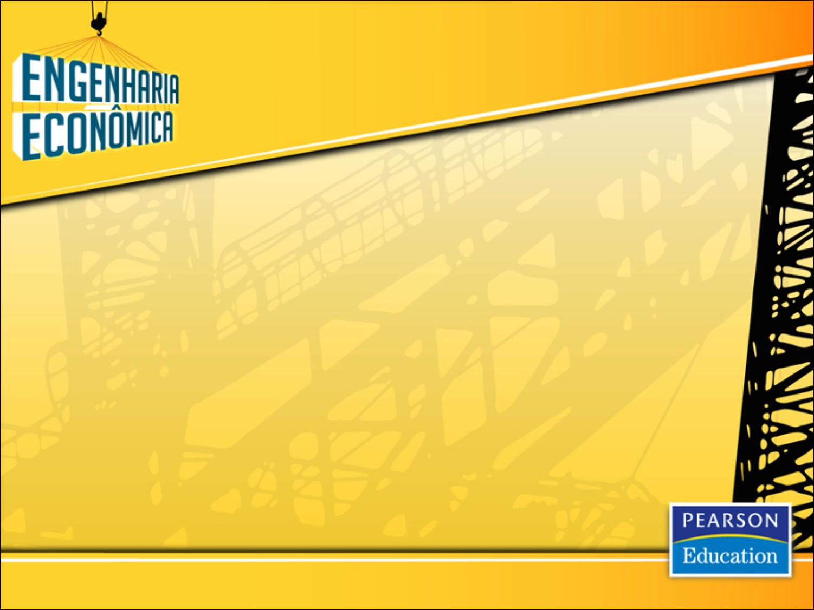
Capítulo 4 | Projetos de substituição e de renovação de ativos
4.1 Projetos de substituição que podem ser adiados
Situação: o projeto de substituição pode ser executado agora ou posteriormente.
Principal questão da análise: encontrar uma resposta em relação ao tempo em que as duas alternativas podem ser legitimamente comparadas.
Carlos Patrício Samanez
© 2009 by Pearson Education

Slide 3
Capítulo 4 | Projetos de substituição e de renovação de ativos
Exemplo
Uma empresa estuda a substituição de uma máquina antiga por uma nova. A máquina a ser substituída pode ser usada por mais 5 anos antes de se tornar imprestável e seu valor contábil é de $ 15.000, depreciável linearmente em $ 3.000/ano. Caso seja substituída, a máquina antiga poderá ser vendida no mercado de máquinas usadas por $ 18.000. A máquina nova custa $ 300.000, tem vida útil de 10 anos e será depreciada linearmente. A máquina nova pode ser usada até o término de sua vida útil ou ser vendida antes, por um valor equivalente a seu valor contábil na data da venda.
Carlos Patrício Samanez
© 2009 by Pearson Education

Slide 4
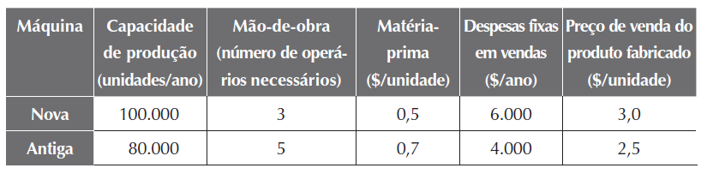
Capítulo 4 | Projetos de substituição e de renovação de ativos
Exemplo
Informações a respeito das duas máquinas:
O custo de mão-de-obra por operário = $ 6.000/ano, custo do capital = 15%, alíquota de IR = 30%
Carlos Patrício Samanez
© 2009 by Pearson Education

Slide 5
Capítulo 4 | Projetos de substituição e de renovação de ativos
Exemplo
Horizonte de planejamento
Não é plausível admitir que uma máquina antiga e já quase obsoleta seja substituída por uma idêntica ao término de seu prazo.
As duas alternativas serão comparáveis somente durante os próximos 5 anos, período durante o qual tanto a máquina antiga quanto a nova poderão operar (o fluxo de caixa incremental só pode ser definido se ambas as alternativas existirem ao mesmo tempo).
Carlos Patrício Samanez
© 2009 by Pearson Education

Slide 6
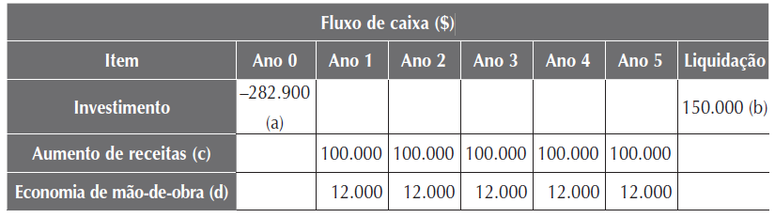
Capítulo 4 | Projetos de substituição e de renovação de ativos
Exemplo
Fluxo de caixa livre
Fluxo de caixa livre incremental durante os 5 primeiros anos da
máquina nova:
Carlos Patrício Samanez
© 2009 by Pearson Education

Slide 7
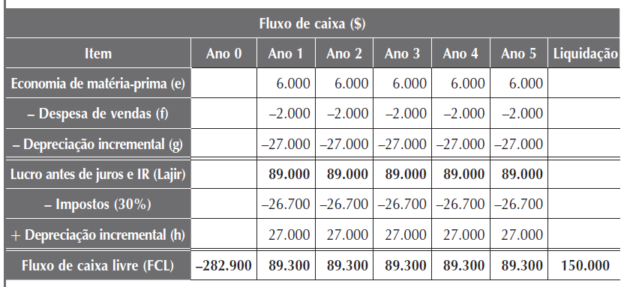
Capítulo 4 | Projetos de substituição e de renovação de ativos
Exemplo
Carlos Patrício Samanez
© 2009 by Pearson Education

Slide 8
Capítulo 4 | Projetos de substituição e de renovação de ativos
Exemplo
a) Investimento inicial líquido:
Custo da máquina nova................................................. $ 300.000
Caixa pela venda da máquina antiga ............................... (18.000)
Imposto a pagar pelo ganho de capital na venda da máquina antiga ....................................................................................$ 900
Investimento inicial líquido.............................................. $ 282.900
O imposto sobre o ganho de capital: 0.3 × ($ 18.000 – $ 15.000) = $ 900;
Carlos Patrício Samanez
© 2009 by Pearson Education

Slide 9
Capítulo 4 | Projetos de substituição e de renovação de ativos
Exemplo
b) Valor residual (liquidação):
Caixa pela venda da máquina nova: ($ 300.000 – 5 ×
$ 300.000/10) ................................................................ $ 150.000
Imposto pelo ganho de capital na venda: 0,30 × ($ 150.000 –
$ 150.000) ................................................................................ (0)
Valor residual ou de liquidação da máquina nova .........$ 150.000;
c) 100.000 unidades × $ 3,0/unidade – 80.000 unidades ×
$ 2,5/unidade = $ 100.000/ano;
Carlos Patrício Samanez
© 2009 by Pearson Education

Slide 10
Capítulo 4 | Projetos de substituição e de renovação de ativos
Exemplo
d) (5 operários – 3 operários) × $ 6.000/operário = $ 12.000/ano;
e) 80.000 unidades × $ 0,7/unidade – 100.000 unidades × $ 0,5/unidade = $ 6.000/ano;
f) $ 4.000/ano – $ 6.000/ano = – $ 2.000/ano;
g) ($ 300.000/10 – $ 3.000) = $ 27.000/ano;
h) A depreciação é somada novamente por não ser um fluxo de caixa.
Carlos Patrício Samanez
© 2009 by Pearson Education

Slide 11
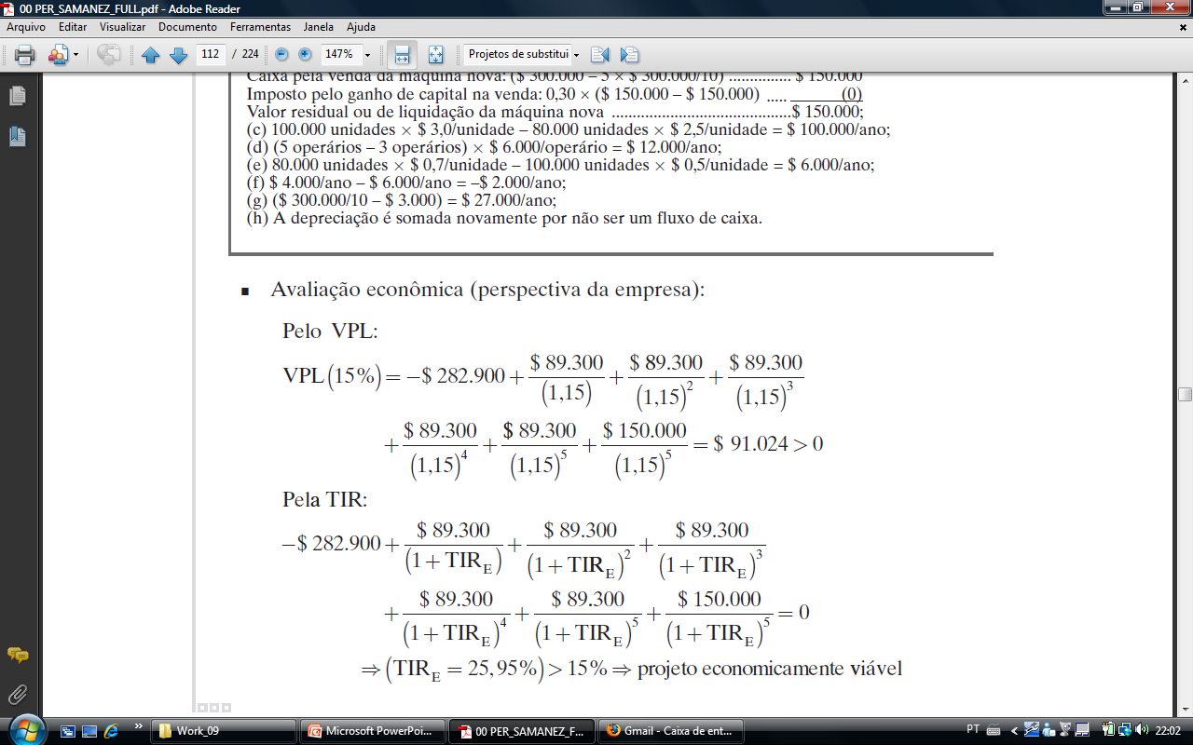
Capítulo 4 | Projetos de substituição e de renovação de ativos
Exemplo
Avaliação econômica
Pelo VPL:
Carlos Patrício Samanez
© 2009 by Pearson Education

Slide 12
Capítulo 4 | Projetos de substituição e de renovação de ativos
Exemplo
Avaliação econômica
Pelo TIR:
Carlos Patrício Samanez
© 2009 by Pearson Education

Slide 13
Capítulo 4 | Projetos de substituição e de renovação de ativos
4.2 Projetos de substituição imediata
Situação: o projeto de substituição deve ser executado ‘agora’; a decisão de substituir um equipamento por outro não pode ser adiada.
Caso a receita ou o benefício seja um fator comum para ambas as alternativas, o custo anual equivalente (CAE) é o critério adequado para a comparação.
Carlos Patrício Samanez
© 2009 by Pearson Education

Slide 14
Capítulo 4 | Projetos de substituição e de renovação de ativos
Exemplo
Há 5 anos, uma empresa comprou uma máquina ao custo de
$ 5 milhões, com vida útil igual a seu prazo de depreciação contábil de 10 anos e sem valor residual.
Essa máquina possui hoje um valor de mercado de $ 2,5 milhões.
A empresa pretende substituir essa máquina e dispõe de duas alternativas tecnicamente equivalentes: comprar a máquina A ou comprar a máquina B.
Carlos Patrício Samanez
© 2009 by Pearson Education

Slide 15
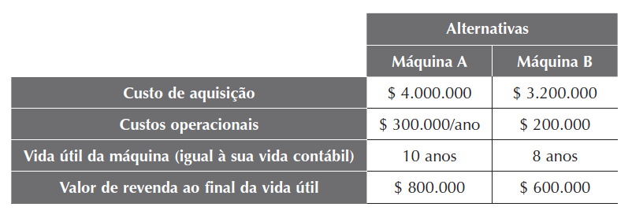
Capítulo 4 | Projetos de substituição e de renovação de ativos
Exemplo
Informações a respeito das máquinas A e B:
Alíquota de IR = 30%, custo do capital = 10% a.a.
Carlos Patrício Samanez
© 2009 by Pearson Education

Slide 16
Capítulo 4 | Projetos de substituição e de renovação de ativos
Exemplo
a) Custo de aquisição da máquina A................................. – $ 4,00
Valor recebido hoje pela venda da máquina em atual funcionamento.......................................................................$ 2,50 Imposto sobre ganhos de capital na venda do equipamento atual.................................................................................. – $ 0,00
($ 2,5 – $ 2,5) × 0,30
Investimento inicial líquido...................................... ......... – $ 1,50
Carlos Patrício Samanez
© 2009 by Pearson Education

Slide 17
Capítulo 4 | Projetos de substituição e de renovação de ativos
Exemplo
b) Valor recebido pela venda da máquina A no 10º ano ..............................................................................................$ 0,80
Imposto na venda da máquina A no 10º ano ($ 0,8 – $ 0,0) × 0,30................................................................................... – $ 0,24
Valor de liquidação da máquina A no 10º ano.......................$ 0,56
c) Depreciação anual da máquina A = $ 4/10 = 0,4
Carlos Patrício Samanez
© 2009 by Pearson Education

Slide 18
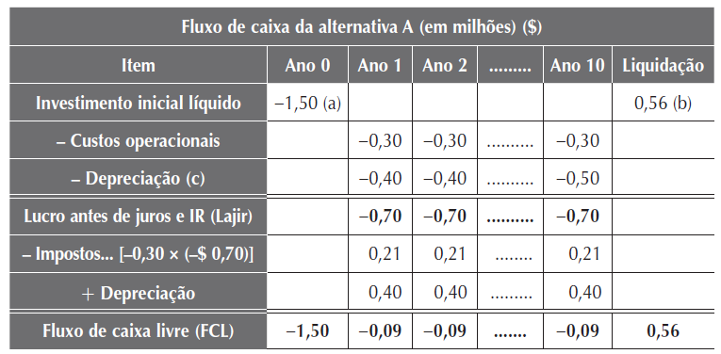
Capítulo 4 | Projetos de substituição e de renovação de ativos
Exemplo
Fluxo de caixa
Fluxo de caixa livre da alternativa A:
Carlos Patrício Samanez
© 2009 by Pearson Education

Slide 19
Capítulo 4 | Projetos de substituição e de renovação de ativos
Exemplo
Fluxo de caixa
a) Custo de aquisição da máquina B................................. – $ 3,20
Valor recebido hoje pela venda da máquina em atual funcionamento.......................................................................$ 2,50 Imposto na venda do equipamento atual ($ 2,5 – $ 2,5) × 0,30................................................................................... – $ 0,00
Investimento inicial líquido................................................ – $ 0,70
Carlos Patrício Samanez
© 2009 by Pearson Education

Slide 20
Capítulo 4 | Projetos de substituição e de renovação de ativos
Exemplo
Fluxo de caixa
b) Valor recebido pela venda da máquina B no 8º ano................ ..............................................................................................$ 0,60
Imposto na venda da máquina B no 8º ano ($0,6 – $ 0,0) × 0,30................................................................................... – $ 0,18
Valor de liquidação da máquina B no 8º ano........................$ 0,42
c) Depreciação anual da máquina B = 3,2/8 = 0,4
Carlos Patrício Samanez
© 2009 by Pearson Education

Slide 21
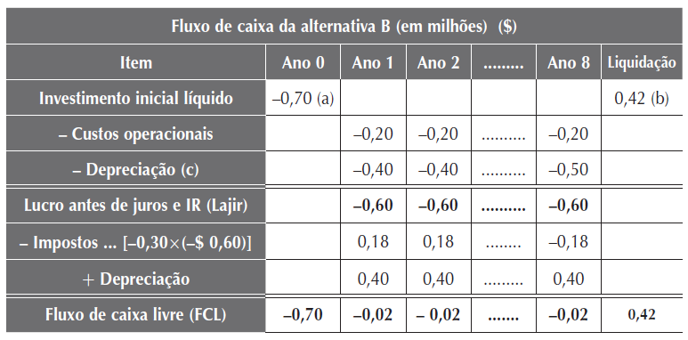
Capítulo 4 | Projetos de substituição e de renovação de ativos
Exemplo
Fluxo de caixa
Fluxo de caixa livre da alternativa B:
Carlos Patrício Samanez
© 2009 by Pearson Education

Slide 22
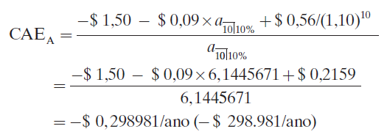
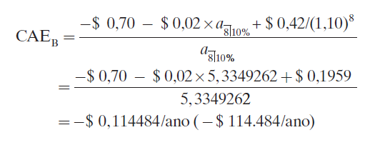
Capítulo 4 | Projetos de substituição e de renovação de ativos
Exemplo
Fluxo de caixa
Cálculo do custo anual equivalente das alternativas:
Como CAEB < CAEA ⇒ selecionamos a alternativa B.
Carlos Patrício Samanez
© 2009 by Pearson Education

